Slide 1
Présentation Projet Météo
Polytech ITII
Projet Ruche - Module station météorologique
GAGLIO² / DENIAUD

Slide 2
Sommaire
Description du projet
Présentation générale
Module station météo
Comparatif Planning prévisionnel / réel
Planning prévisionnel
Planning réel
Fonctionnalités validées
Hardware
Software
Bilans perspectives

Slide 3
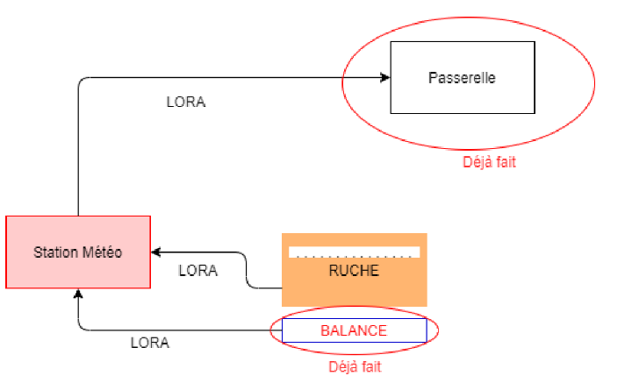
Description du projet
Présentation générale
Contexte : Création d’une ruche interconnectée, avec un suivi à distance de diverses données :

Slide 4
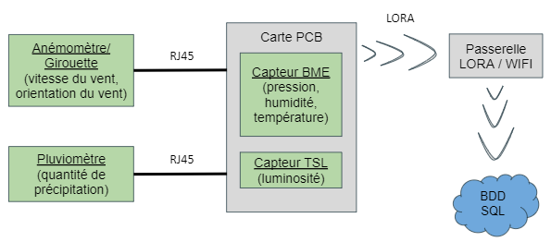
Description du projet
Module Station Météo :
Objectifs :
Relever la température.
Relever l’humidité.
Relever la pression atmosphérique.
Relever la luminosité.
Relever la pluviométrie.
Relever les caractéristiques du vent ( direction et vitesse ).
Transmettre périodiquement à une BDD toutes ces données.

Slide 5
Description du projet
Module Station Météo :
Anémomètre
Tension
SPI
Girouette
ESP32
Module LORA
Pluviomètre
Interruption
I2C
Capteur TSL
Capteur BME

Slide 6
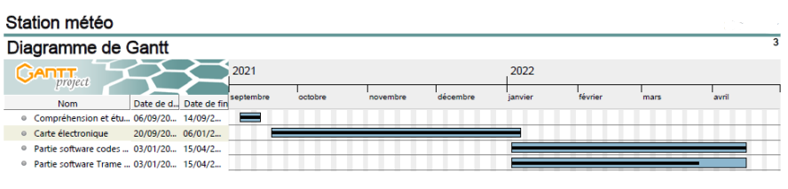
2) Planning prévisionnel / réel
Planning prévisionnel :

Slide 7
2) Planning prévisionnel / réel
Planning réel :
Semestre 7 :
- Création de la carte électronique PCB
Semestre 8 :
- Réalisation de la partie software pour la récupération des données
- Réalisation de la partie software pour la transmission des données
- Modification carte électronique et montage sur breadboard

Slide 8
3) Fonctionnalités validées
Partie hardware
→ Récupération du schéma Eagle effectuée par la promotion précédente :
→ Récupération de l’empreinte du connecteur RJ45 → Ajout de 2 connecteur RJ45 femelle pour connecter les modules Anémomètre/Girouette et Pluviomètre
→ Correction du routage du bottom/top de la carte sur Eagle
→ Suppression/ajout de routes, ajout de vias, optimisation de la carte.
→ Création de la carte PCB (brasage..)
→ Tests sur la carte PCB

Slide 9
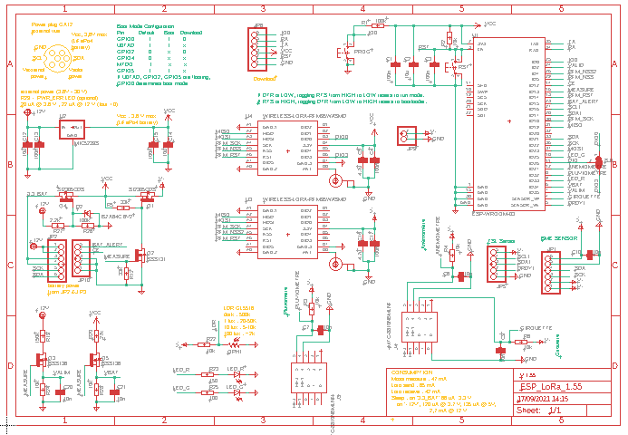
Schéma EAGLE :

Slide 10
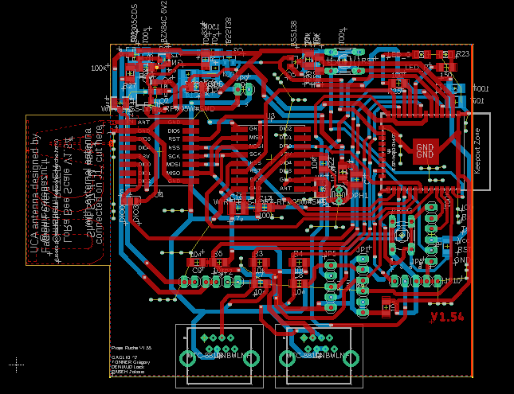
Schéma PCB :

Slide 11
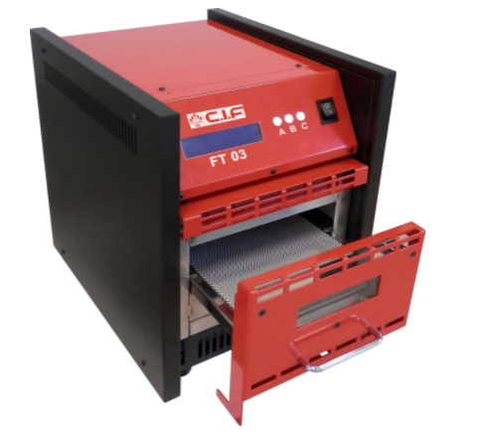
Brasage des composants
→ Réception du PCB de notre carte électronique
-> Brasage des composants CMS sur le PCB avec un calque dans le four à refusion pour le devant de la carte.
-> Brasage à la main au fer à souder des composants CMS restant au dos de la carte.

Slide 12
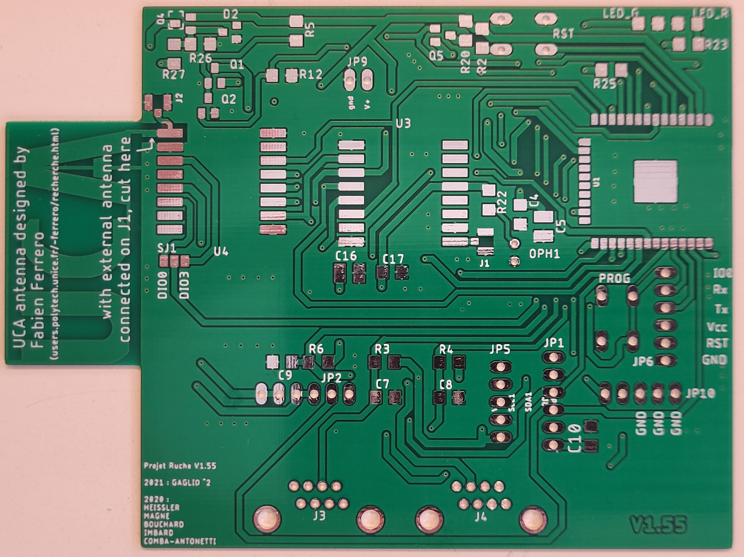
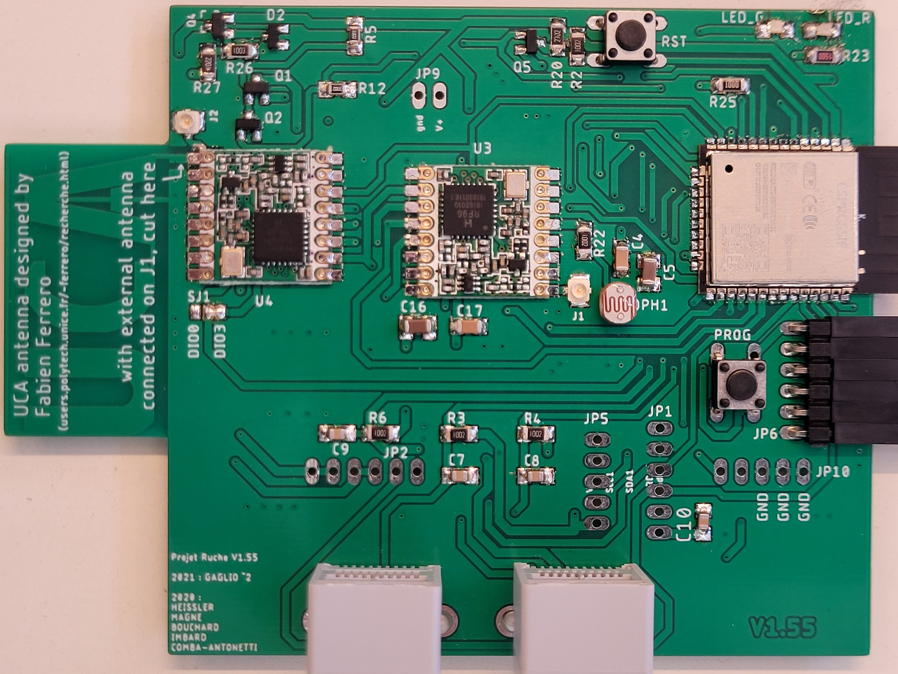
Brasage des composants

Slide 13
Tests de la carte PCB
→ Test de fonctionnement des 2 LED R/G pilotées par l’ESP32 avec un code Arduino.
-> Test des codes de récupération des informations des capteurs LST et BME.
-> Test de fonctionnement des modules météo avec oscillateur.

Slide 14


Capteurs BME280 et TSL2591
Contexte et Objectif : Les trous effectués pour positionner et braser les capteurs à notre PCB n’avaient pas été correctement définis. L’objectif était de trouver une solution pour pallier le problème.
-Ajout des capteurs sur la carte PCB (collage).
-Brasage des capteurs sur la carte PCB.
-Remaniement de la carte par M.Peter
-Transistor bloquant la Tension vers les capteurs -> Réveiller la PIN correspondante
Sur l’ESP.
Conclusion : Grâce aux tâches effectuées ci-dessus, nous arrivons à récupérer les données des capteurs présents sur la carte PCB. Objectif atteint.

Slide 15
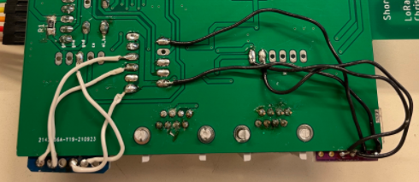
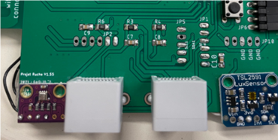
Capteurs BME280 et TSL2591

Slide 16
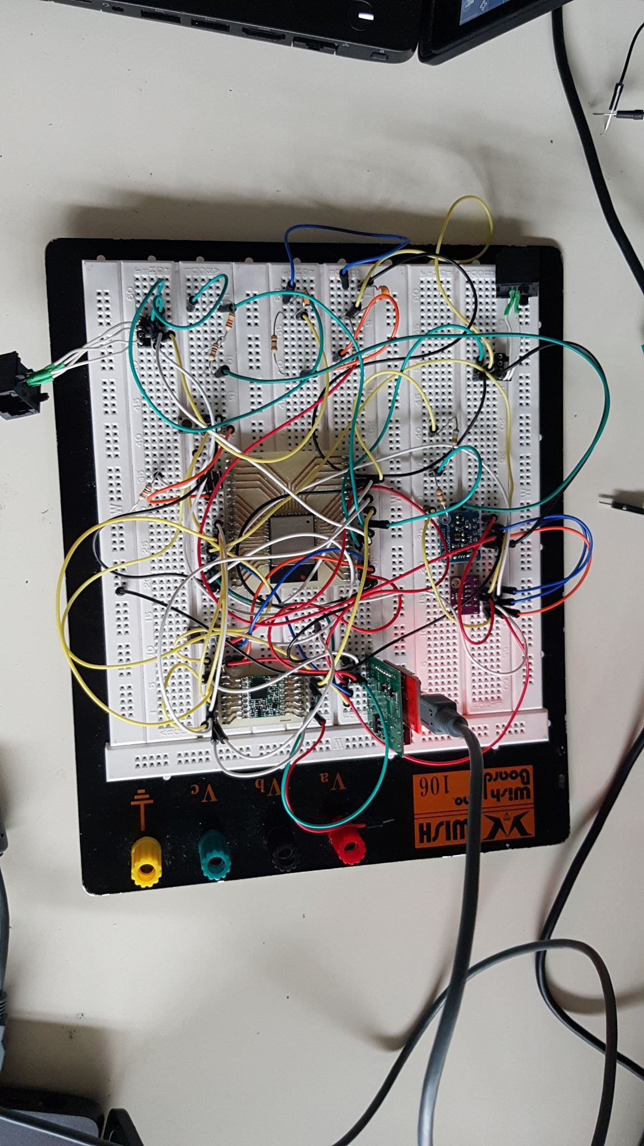
Câblage breadboard et tests
Câblage des capteurs et module météo pour test des codes logiciels
Brasage de connecteurs RJ11 pour module météo
Redimensionnement des Résistances et Condensateurs pour le module météo

Slide 17
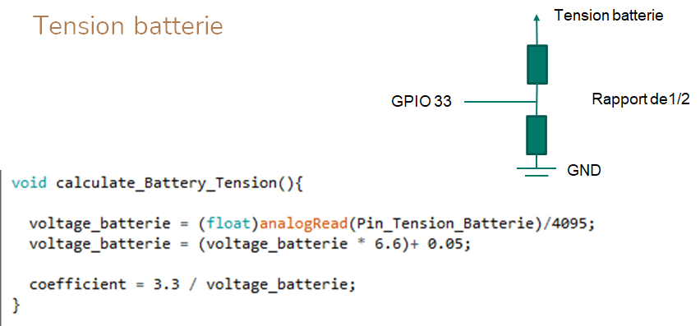
3) Fonctionnalités validées
b) Partie Software

Slide 18
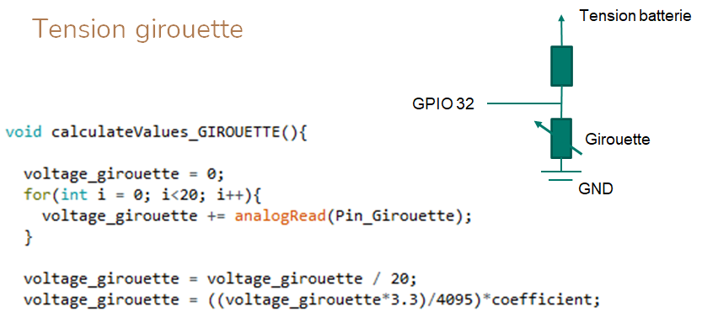
3) Fonctionnalités validées
b) Partie Software

Slide 19
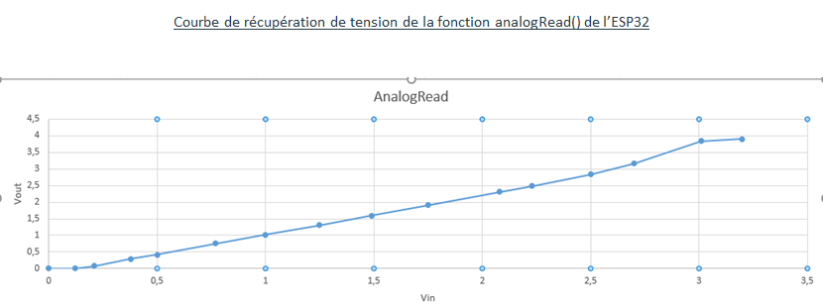

Slide 20
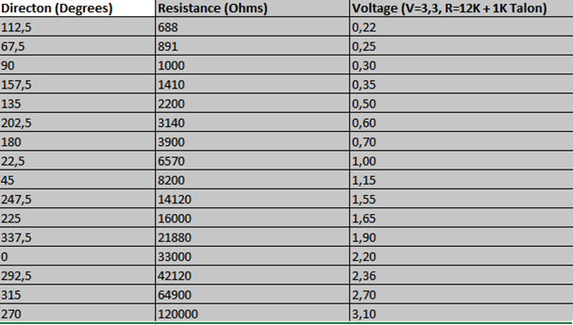
3) Fonctionnalités validées
b) Partie Software

Slide 21
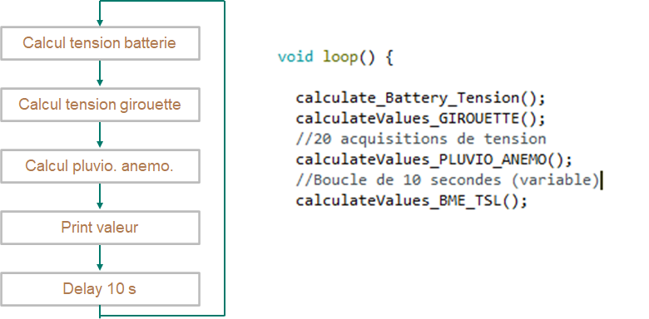
3) Fonctionnalités validées
b) Partie Software

Slide 22
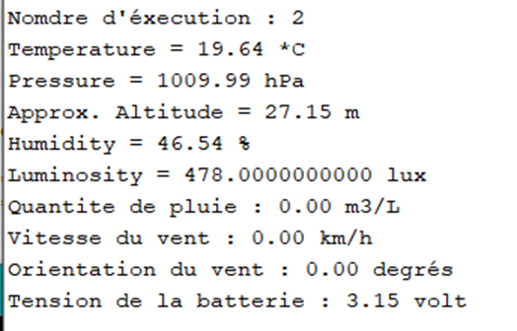
3) Fonctionnalités validées
b) Partie Software

Slide 23
Communication Lora/Passerelle
Contexte et Objectif : Afin de pouvoir utiliser les données de nos équipements il faut effectuer une communication entre notre carte PCB et une passerelle externe. L’objectif de cette partie était donc de trouver une méthode afin de pouvoir communiquer une trame de notre Lora à la Passerelle.
Récupération d’une passerelle fonctionnant auprès de Monsieur Peter.
Ecriture d’un code arduino permettant la connexion et la communication entre notre Lora et la passerelle.
Test d’envoi d’une trame de données avec des données fixes, écriture d’une procédure

Slide 24

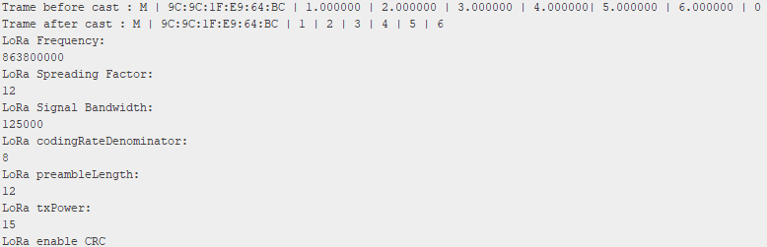
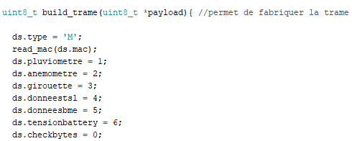
Capteurs BME et TSL

Slide 25
Bilan / Perspectives
Développement de compétences en électronique appliquée (brasage, routage, etc).
Développement de compétences en informatique (codage en langage C sur Arduino pour la gestion des capteurs/trame).
Mise en application de la gestion de projet et du travail en équipe.
Satisfait du résultat final mais à terminer.

Slide 26
Bilan / Perspectives
Tâches fonctionnelles :
Carte électronique avec composants et capteurs brasés fonctionnelle.
Codes valides de récupération des informations des capteurs.
Envoi de trames entre passerelle et Lora.

Slide 27
Bilan / Perspectives
Tâches à continuer :
Carte électronique à revoir en fonction de la breadboard.
Gestion de la trame à terminer.
Gestion du mode sommeil.

Slide 28


Slide 29
Bilan / Perspectives
Gestion de la trame à terminer :
Température : 2 chiffres après la virgule à 2 bytes signed
Pression atmosphérique à 2 bytes unsigned
Humidité à 1 bytes unsigned
Luminosité à 3 bytes unsigned
Quantité de pluie à 2 bytes unsigned
Vitesse du vet à 1 bytes unsigned
Orientation du vent à 1 bytes unsigned
Tension de la batterie à 2 bytes unsigned

